Slide 1
4次元のLotka-Volterraモデル
におけるカオス
コンピュータ科学科
Q10-025 笠木 悠司

Slide 2
序論
動機
カオスやLotka-Volterra モデルなどの理解を深める．
目的
・Lotka-Volterraモデルからカオスを導き出せるかを
検証する．
・[1]に，カオスとなる定数の組み合わせを用いた
モデルについて論じられている．
（本研究では，これをVanoモデルと称する．）
Vanoモデルの一般性について調べる．
[1]J.A.Vano，et al. 『Chaos in Low-Dimensional Lotka-Volterra Models of Competition』 Nonlinearity,19 （2006） 2391.

Slide 3
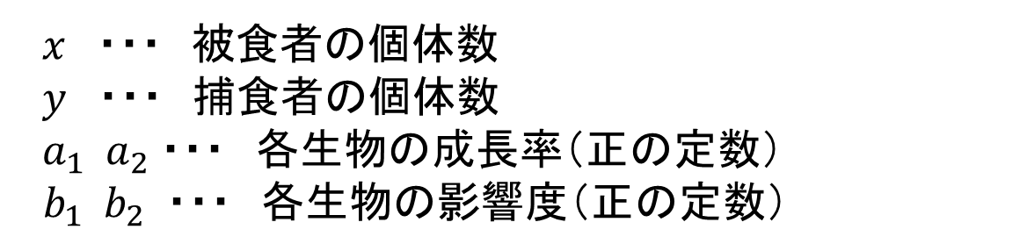



Lotka-Volterraモデル(1)
被食者／捕食者の個体数増減に関するモデル．
$\frac{dx}{dt}=x\left(a_{1}−b_{1}y\right)$
$\frac{dy}{dt}=−y(a_{2}−b_{2}x)$
$xがどのように$増減するかを表す
$yがどのように$増減するかを表す
$x$ ・・・ 被食者の個体数
$y$ ・・・ 捕食者の個体数
$a_{1} a_{2}$・・・ 各生物の成長率（正の定数）
$b_{1} b_{2}$ ・・・ 各生物の影響度（正の定数）

Slide 4
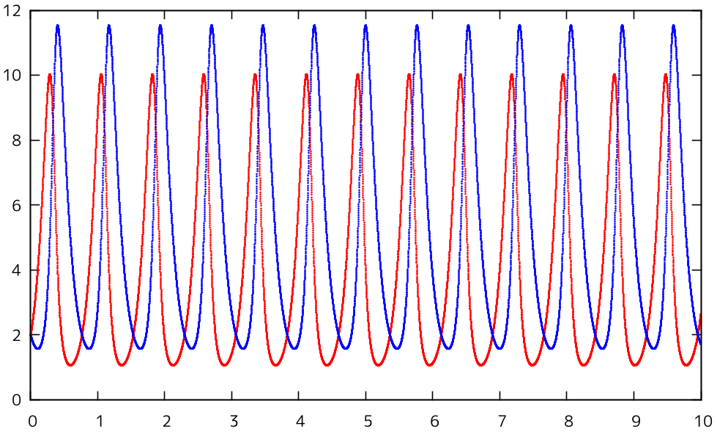
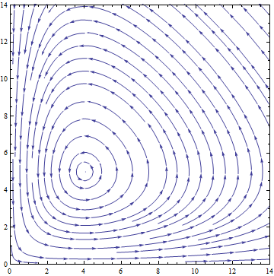

Lotka-Volterraモデル(2)
【例】ウサギ（被食者）とキツネ（捕食者）．
ここでは$a_{1}=10$，$a_{2}=8$，$b_{1}=2$，$b_{2}=2$ と設定した．
横軸：時間 縦軸：各生物の個体数
赤：被食者 青：捕食者
初期値はどちらも2.0
横軸：被食者（例：ウサギ）の個体数
縦軸：捕食者（例：キツネ）の個体数

Slide 5
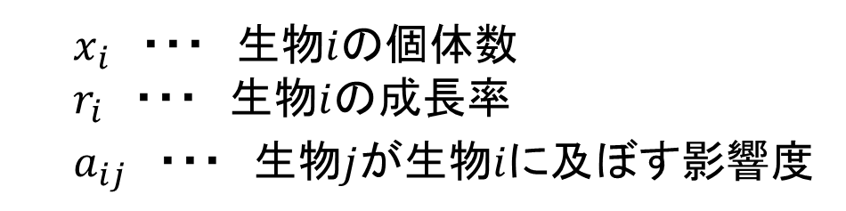

Lotka-Volterraモデルの応用
Lotka-Volterraモデルは2次元（2種類の生物の関係）しか表せない．
そこで[1]に準じ，他の次元にも応用できる式にする．
$$\frac{dx_{i}}{dt}=r_{i}x_{i}\left(1−\sum_{j=1}^{N}{a_{ij}x_{j}}\right)$$
$x_{i}$ ・・・ 生物$i$の個体数
$r_{i}$ ・・・ 生物$i$の成長率
$a_{ij}$・・・ 生物$j$が生物$i$に及ぼす影響度

Slide 6
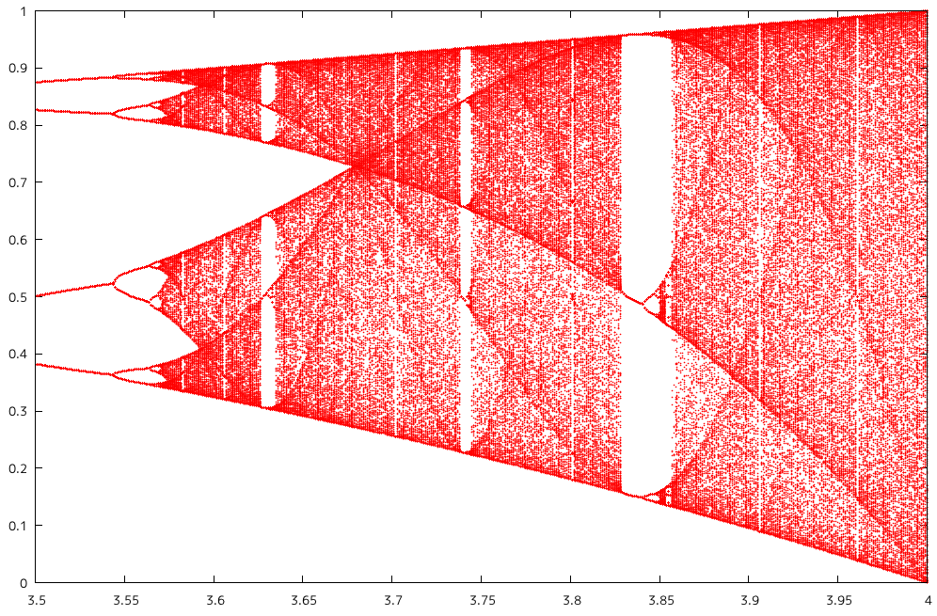


カオス
初期値の僅かな違いで解のふるまいに大きく差が出る現象． これを「初期値鋭敏性」という．
どの段階でどの値を取るのかが予測不能．
【例】Logistic方程式
$$x_{n+1}=Rx_{n}(1−x_{n})$$
$Rが$4付近になると，
収束値が定まらず
ランダムになる．
Logistic写像 横軸：$R$ 縦軸：$x_{n}$の収束点

Slide 7
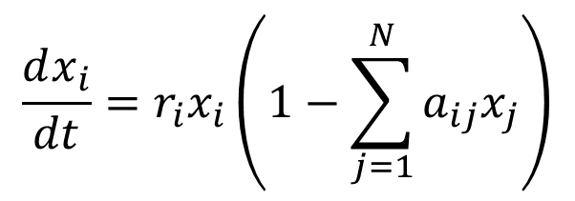
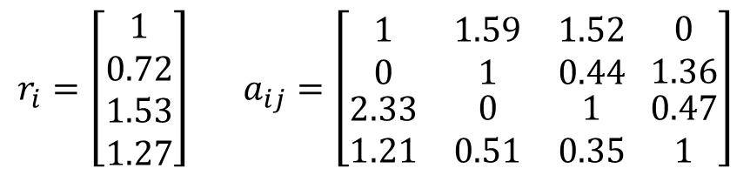
Vanoモデル
$$\frac{dx_{i}}{dt}=r_{i}x_{i}\left(1−\sum_{j=1}^{N}{a_{ij}x_{j}}\right)$$
4次元のLotka-Volterraモデルにおいて，[1]に記載されている以下の定数の組み合わせでカオスになる．
本研究では，この定数の組み合わせをVanoモデルと称する．
$r_{i}=\left[\begin{aligned}1 \\ 0.72 \\ 1.53 \\ 1.27\end{aligned}\right] a_{ij}=\left[\begin{matrix}1 & 1.59 & 1.52 \\ 0 & 1 & 0.44 \\ \begin{aligned}2.33 \\ 1.21\end{aligned} & \begin{aligned}0 \\ 0.51\end{aligned} & \begin{aligned}1 \\ 0.35\end{aligned}\end{matrix} \begin{matrix}0 \\ 1.36 \\ \begin{aligned}0.47 \\ 1\end{aligned}\end{matrix}\right]$

Slide 8
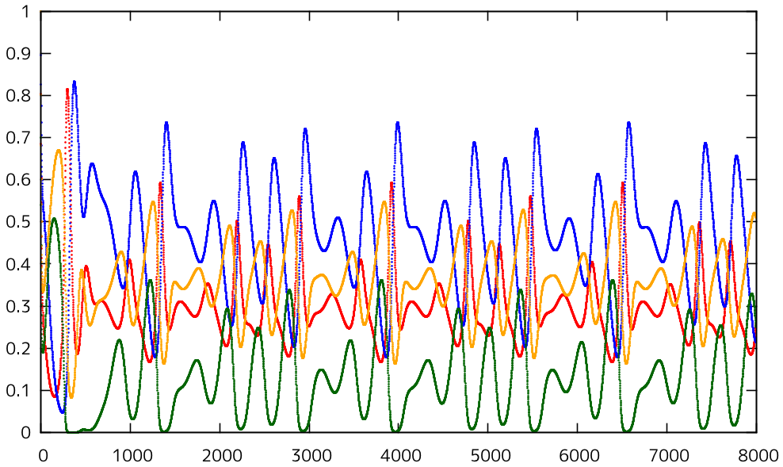
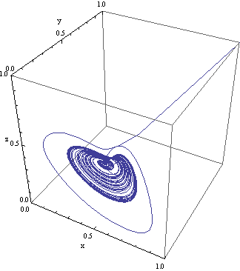
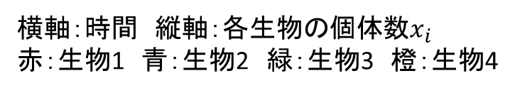

Vanoモデルの個体数変遷
Vanoモデルの個体数変遷は以下の通り．
横軸：時間 縦軸：各生物の個体数$x_{i}$
赤：生物1 青：生物2 緑：生物3 橙：生物4
$x$軸：生物1 $y 軸$：生物2 $z$軸：生物3

Slide 9
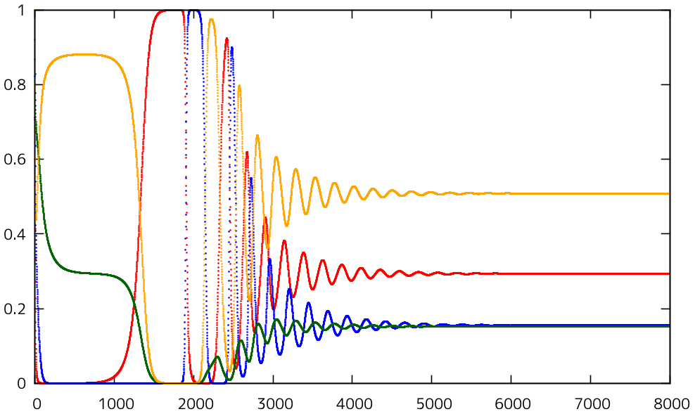
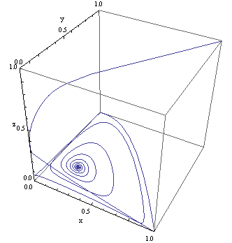
オリジナルモデルの個体数変遷
Vanoモデルとの比較のため，別のモデルを作成した．
横軸：時間 縦軸：各生物の個体数$x_{i}$
赤：生物1 青：生物2 緑：生物3 橙：生物4
$x$軸：生物1 $y 軸$：生物2 $z$軸：生物3

Slide 10
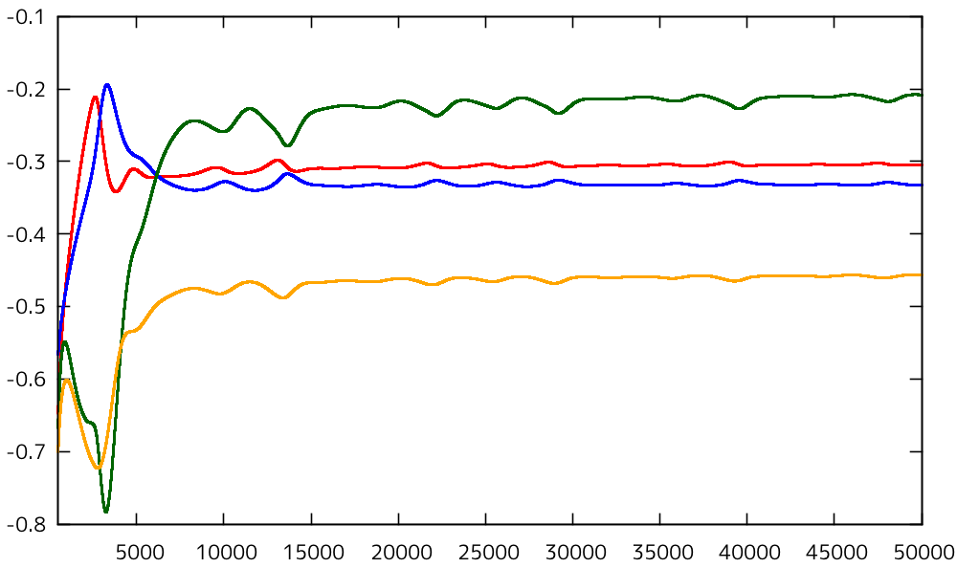
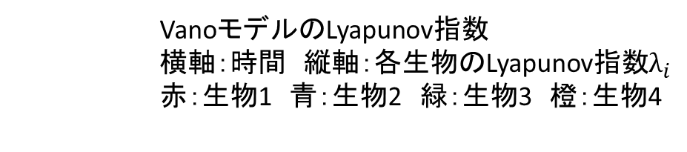
Lyapunov指数
初期値鋭敏性の指標としてLyapunov指数がある．
Lyapunov指数が正の値を取れば初期値のずれで解のふるまいが大きく変化する．
VanoモデルのLyapunov指数
横軸：時間 縦軸：各生物のLyapunov指数$λ_{i}$
赤：生物1 青：生物2 緑：生物3 橙：生物4

Slide 11
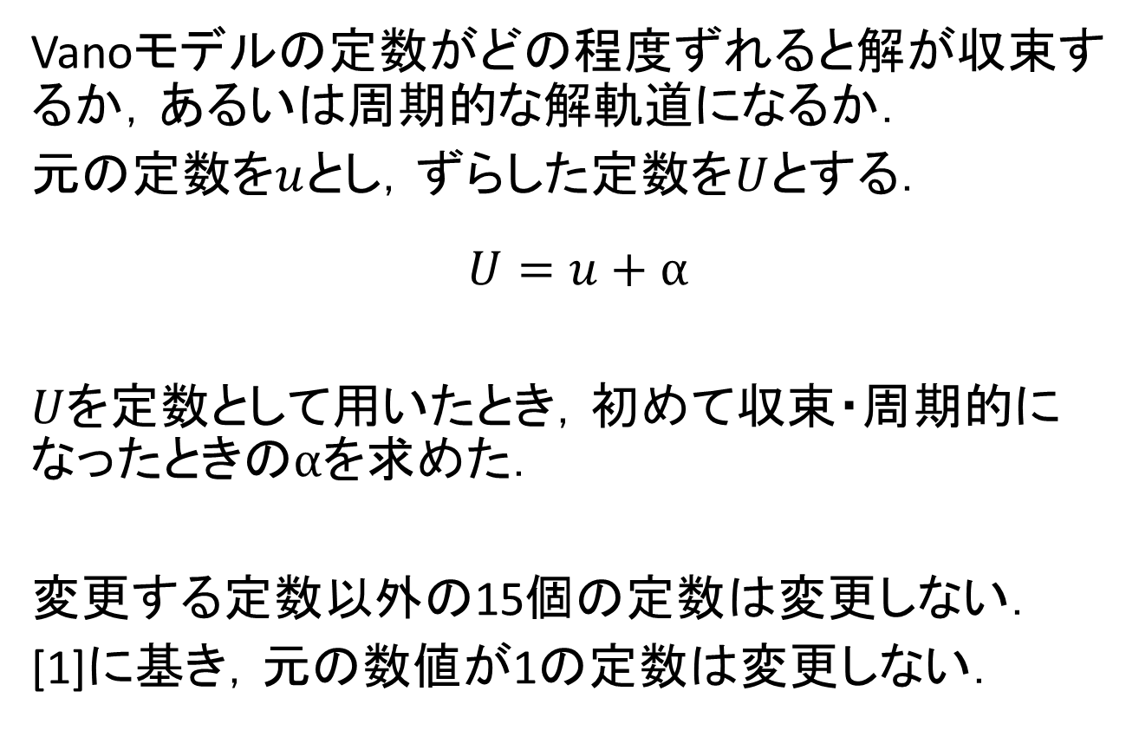
Vanoモデルの一般性(1)
Vanoモデルの定数がどの程度ずれると解が収束するか，あるいは周期的な解軌道になるか．
元の定数を$u$とし，ずらした定数を$U$とする．
$$U=u+α$$
$U$を定数として用いたとき，初めて収束・周期的になったときの$α$を求めた．
変更する定数以外の15個の定数は変更しない．
[1]に基き，元の数値が1の定数は変更しない．

Slide 12
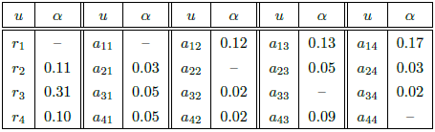


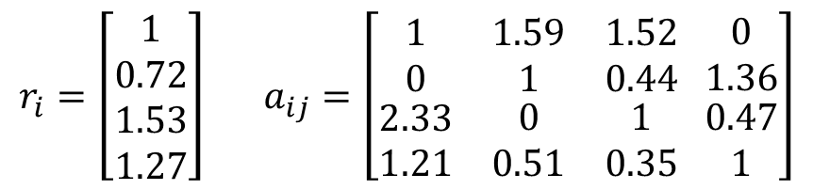
Vanoモデルの一般性(2)
$$U=u+α$$
$r_{i}=\left[\begin{aligned}1 \\ 0.72 \\ 1.53 \\ 1.27\end{aligned}\right] a_{ij}=\left[\begin{matrix}1 & 1.59 & 1.52 \\ 0 & 1 & 0.44 \\ \begin{aligned}2.33 \\ 1.21\end{aligned} & \begin{aligned}0 \\ 0.51\end{aligned} & \begin{aligned}1 \\ 0.35\end{aligned}\end{matrix} \begin{matrix}0 \\ 1.36 \\ \begin{aligned}0.47 \\ 1\end{aligned}\end{matrix}\right]$
$各$定数とそれに対応する$α$

Slide 13
結論
Lotka-Volterraモデルを4種類に拡張したVanoらによるモデルで，カオスがあると報告されたが，その一般性を調べた．
①VanoモデルのLyapunov指数は負の値となった．
これは初期値鋭敏性のない，弱いカオスである．
②Vanoモデルの定数を少しずらすと，収束する，ある
いは周期的な解軌道となった．
したがって，Vanoモデルは非常に限られた，特殊な定数の組み合わせである．

Slide 14
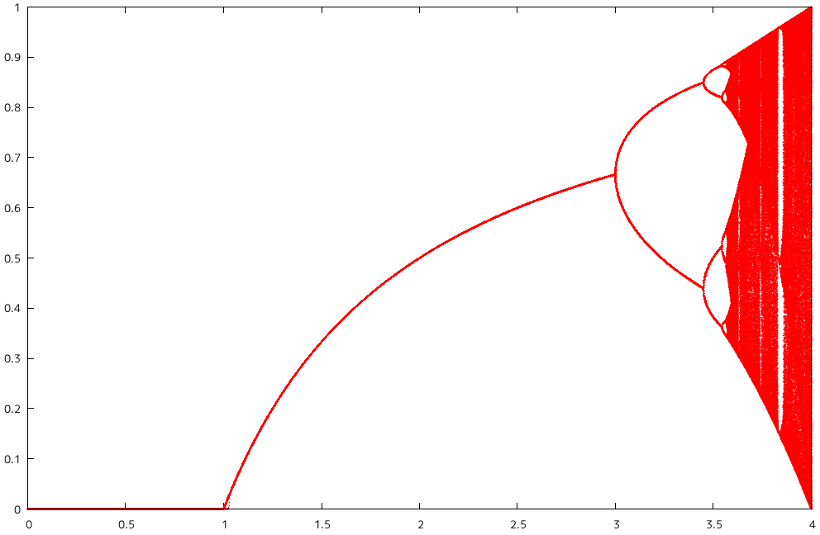


Logistic写像(1)
Logistic方程式 $x_{n+1}=Rx_{n}(1−x_{n})$
横軸：$R$ 縦軸：$x_{n}$の収束点

Slide 15
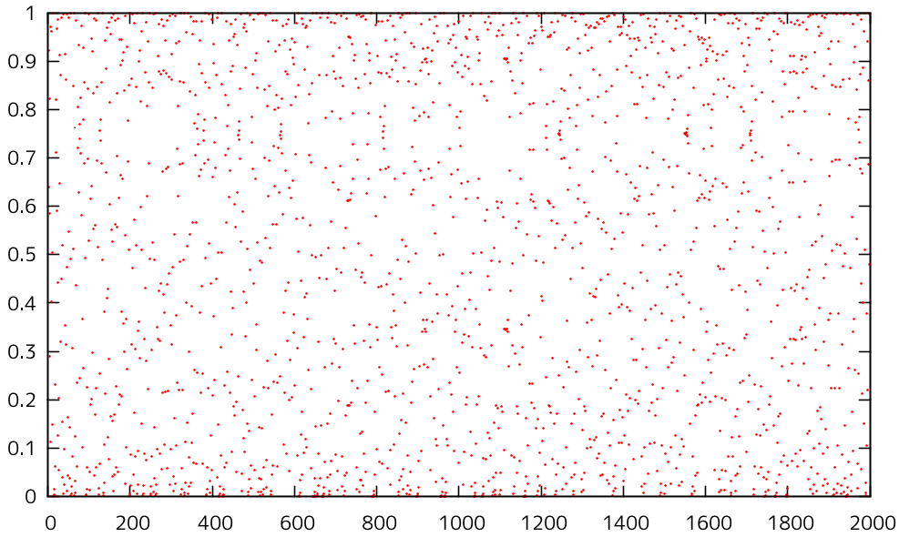
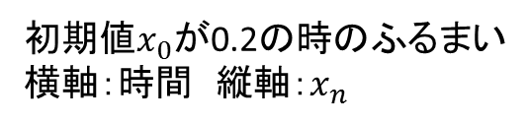

Logistic写像(2)
$$x_{n+1}=4x_{n}(1−x_{n})$$
初期値$x_{0}$が0.2の時のふるまい
横軸：時間 縦軸：$x_{n}$

Slide 16
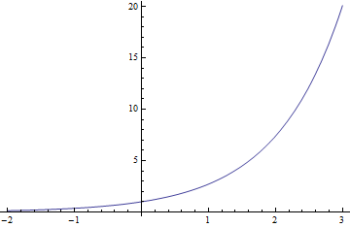
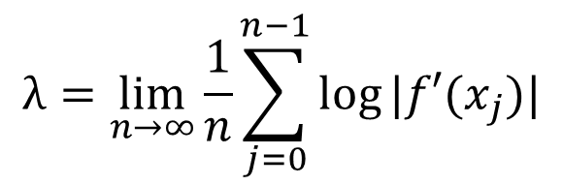
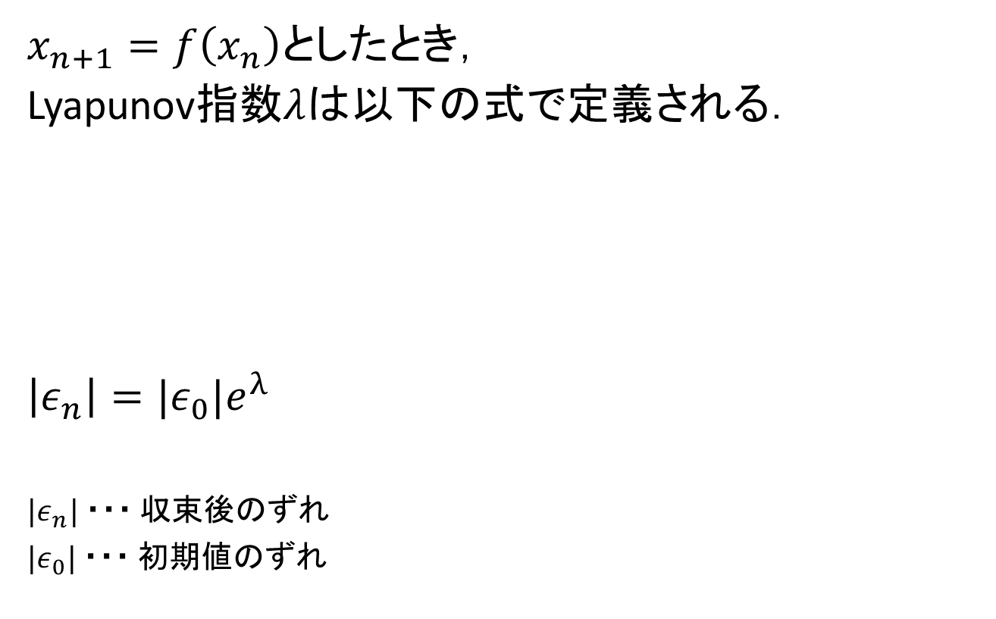

Lyapunov指数
$x_{n+1}=f\left(x_{n}\right)$としたとき，
Lyapunov指数$λ$は以下の式で定義される．
$$\left|ε_{n}\right|=|ε_{0}|e^{λ}$$
$|ε_{n}|$ ・・・ 収束後のずれ
$|ε_{0}|$ ・・・ 初期値のずれ
$$λ=\lim_{n→∞}{\frac{1}{n}\sum_{j=0}^{n−1}{\log{|f′(x_{j})|}}}$$
$y=e^{λ}$ 横軸：$λ$ 縦軸：$y$

Slide 17
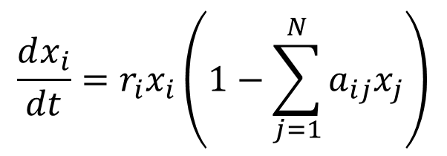
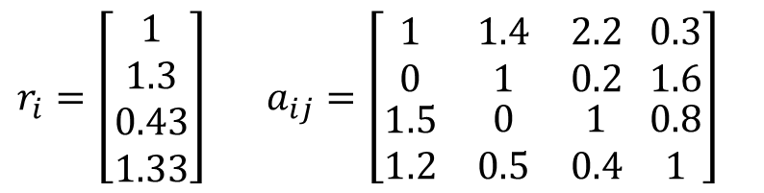
オリジナルモデル
$$\frac{dx_{i}}{dt}=r_{i}x_{i}\left(1−\sum_{j=1}^{N}{a_{ij}x_{j}}\right)$$
Vanoモデルの比較として，適当に定数を設定した
モデルを用意した．
$r_{i}=\left[\begin{aligned}1 \\ 1.3 \\ 0.43 \\ 1.33\end{aligned}\right] a_{ij}=\left[\begin{matrix}1 & 1.4 & 2.2 \\ 0 & 1 & 0.2 \\ \begin{aligned}1.5 \\ 1.2\end{aligned} & \begin{aligned}0 \\ 0.5\end{aligned} & \begin{aligned}1 \\ 0.4\end{aligned}\end{matrix} \begin{matrix}0.3 \\ 1.6 \\ \begin{aligned}0.8 \\ 1\end{aligned}\end{matrix}\right]$

Slide 18
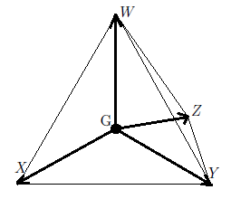

正四面体座標系(1)
4次元を同時にプロットする方法．
$正$四面体座標系のイメージ

Slide 19
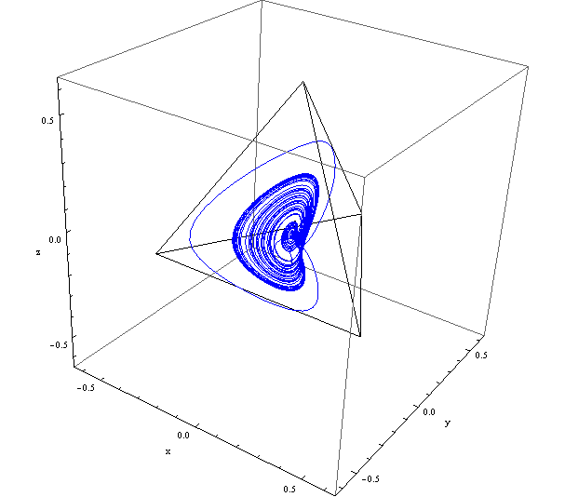
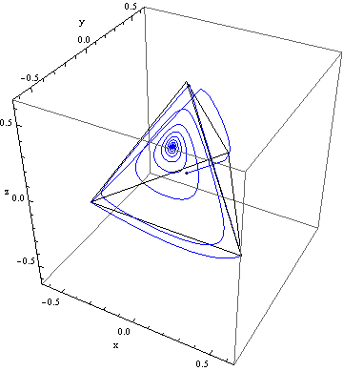
正四面体座標系(2)
Vanoモデルとオリジナルモデルを実際にプロットした．
Vanoモデルの個体数変遷
オリジナルモデルの個体数変遷

Slide 20
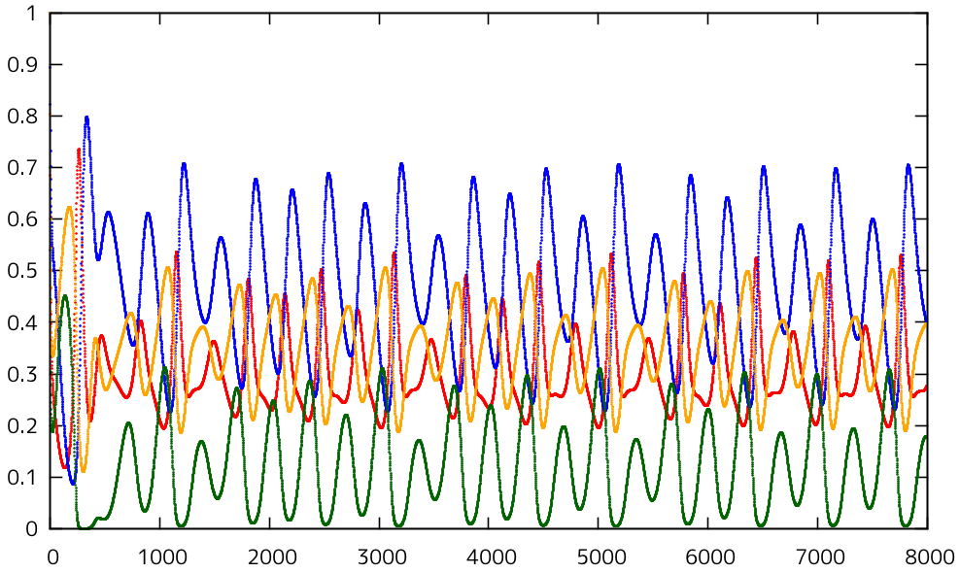
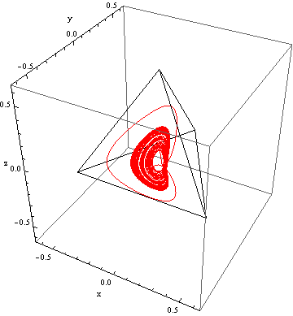
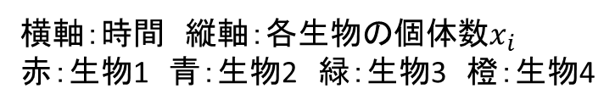

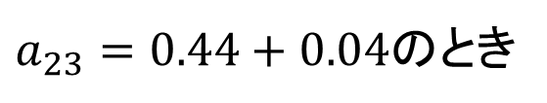
Vanoモデルの一般性・具体例(1)
$a_{23}=0.44+0.04$のとき
横軸：時間 縦軸：各生物の個体数$x_{i}$
赤：生物1 青：生物2 緑：生物3 橙：生物4
$正$四面体座標系

Slide 21
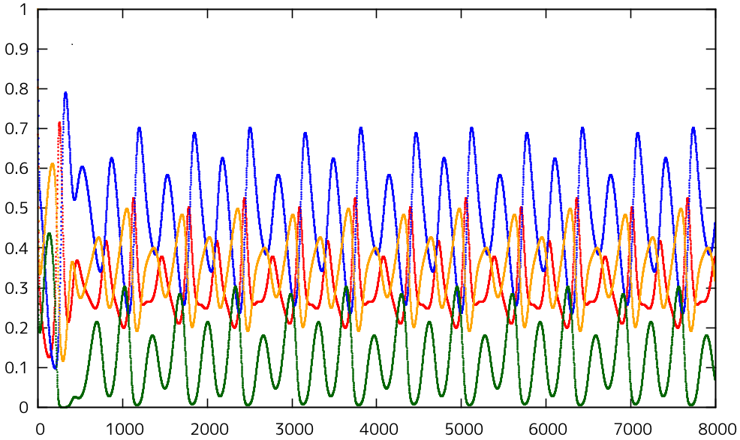
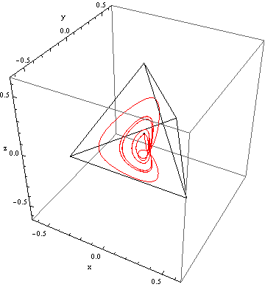
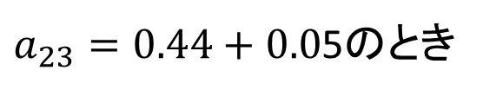
Vanoモデルの一般性・具体例(2)
$a_{23}=0.44+0.0$5のとき
横軸：時間 縦軸：各生物の個体数$x_{i}$
赤：生物1 青：生物2 緑：生物3 橙：生物4
$正$四面体座標系

